Slide 1
Commerce équitable et consumérisme éthique
À partir de la 10e année

Slide 2
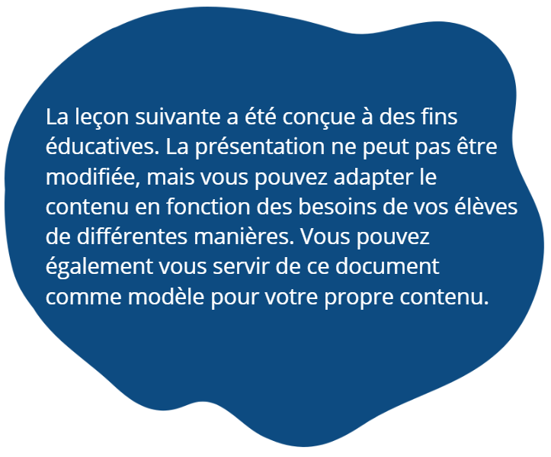
Remarque spéciale à l’intention du personnel enseignant

Slide 3
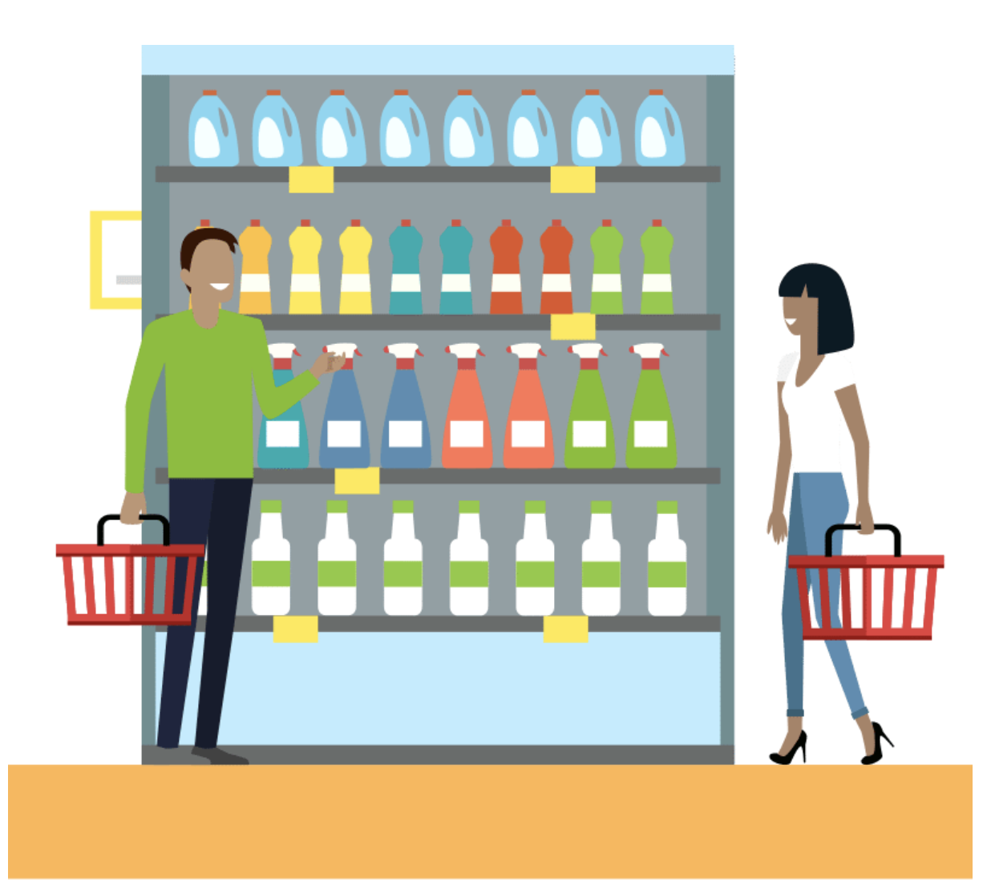
Choix du consommateur
Les choix que nous faisons quand nous achetons un produit ont un énorme impact sur l’économie mondiale. Parfois, il arrive qu’on ait peu de choix dans un commerce, on choisit alors ce qui est disponible. Mais parfois, on peut soutenir un commerce plus équitable quand nous en avons la possibilité.
Comment les choix du consommateur peuvent affecter la planète?

Slide 4

Activité « pensez-y-bien »
Penser-partager-présenter
Avez-vous entendu parler de l’écoblanchiment?
Avez-vous entendu parler du commerce équitable?
Que savez-vous de ces sujets?

Slide 5

Pourquoi le commerce équitable?
Un label de commerce équitable signifie que l’aliment est exempt du travail des enfants ou des esclaves et que les ouvriers qui ont récolté cet aliment ont été équitablement traités et payés. Également ces labels indiquent qu’il n’y a aucun produit chimique pouvant nuire à l’environnement ou organisme génétiquement modifié (OGM) .
Voici quelques labels indiquant que le produit est équitable:

Slide 6

C’est quoi l’écoblanchiment?
Plusieurs consommateurs préfèrent payer un peu plus pour un produit respectueux de l’environnement. Mais certaines entreprises ont recours à l’écoblanchiment, c’est-à-dire qu’elles utilisent un label écoresponsable pour tromper les consommateurs, alors que ce n’est pas le cas.
Avez-vous déjà remarqué une entreprise qui faisait de l’écoblanchiment?

Slide 7

Détecter l’écoblanchiment
Savon à vaisselle antibactérien Green World
Son site web affirme que l’entreprise « protège la faune » et qu’elle donne à un organisme de bienfaisance qui aide la faune marine. L’emballage affiche une image de baleine.
Mais ce savon contient du Triclosan, un agent antibactérien qui a été officiellement déclaré toxique à la vie aquatique. Des groupes environnementaux demandent que soit banni le Triclosan.
Discussion en classe:
Cette entreprise fait-elle de l’écoblanchiment?
*Le nom et la description de ce produit sont fictifs. Toute ressemblance avec un produit actuel est fortuite.

Slide 8

Détecter l’écoblanchiment
Le nettoyant tout usage Earth Time
Le label indique qu’il est non-toxique, de plus, il y a le mot "Earth" dans son nom. On indique que le produit a été testé et identifié comme non-toxique.
Mais il contient du 2-butoxyéthanol qui a été identifié par Environnement Canada comme dangereux pour la santé et qui peut endommager les globules rouges. Les produits de nettoyage ne sont pas tenus d’indiquer leurs ingrédients.
Discussion en classe:
Cette entreprise fait-elle de l’écoblanchiment?
* Le nom et la description de ce produit sont fictifs. Toute ressemblance avec un produit actuel est fortuite.

Slide 9
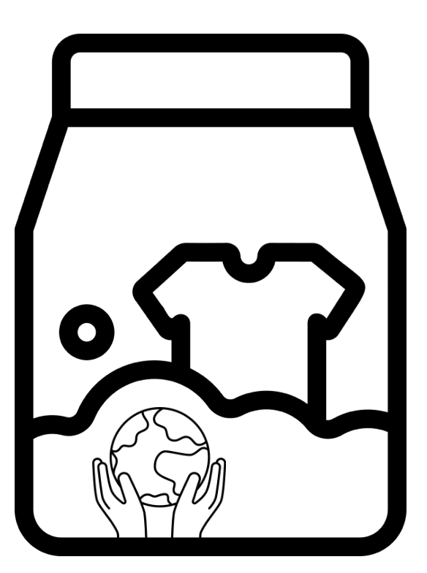
Détecter l’écoblanchiment
Détergent à lessive Nature Sunbeam
Les bandes de détergent sont livrées dans des emballages recyclables et compostables. Elles sont plus légères que les détergents liquides et plus faciles à expédier.
Elles ne contiennent aucun ingrédient dommageable pour l’humain ou l’environnement. Tous les ingrédients sont biodégradables.
Discussion en classe:
Cette entreprise fait-elle de l’écoblanchiment?
* Le nom et la description de ce produit sont fictifs. Toute ressemblance avec un produit actuel est fortuite.

Slide 10

Questions de réflexion
Quelles sont les raisons pour lesquelles une entreprise ferait de l’écoblanchiment?
Quels mots ou images une entreprise peut-elle utiliser pour faire de l’écoblanchiment de son produit?
Comment peut-on faire la différence entre une entreprise qui fait de l’écoblanchiment de celle qui est éthique?

